Slide 1
Autoware 1.7.1 / 1.8.0 / 1.9.0
AWSIM比較実験
同一入力 9,066件の replay による安全性の比較
2026-10-05 研究室報告
1.7.1
1.8.0
1.9.0
Notes:
Autoware 1.7.1で行った二項信頼区間実験の有効標本9,066件を、同じ入力値のまま1.8.0と1.9.0で再実行し、3バージョンの安全性を一対一で比較した報告です。

Slide 2
結論
+0.11 pt
+2.27 pt
2.4 %
1.8.0 → 1.9.0 の衝突率の差
余裕のある条件での軽い接近
どのバージョン間でも起きる反転
38.13% → 38.25%、p = 0.53。危険な場面での衝突のしやすさは変わらない
人でも止まれる領域AでTTC 1.5秒未満が増加 (1.8.0 → 1.9.0、p = 2e-10)
個別ケースの衝突結果は再実行で入れ替わる。1.7.1との差は揺れを多く含む
1.9.0は衝突率・衝突境界を変えないが、1.8.0がTTC 1.5秒以上を保てた余裕のある場面で接近を許す
Notes:
最初に結論です。1.8.0と1.9.0の最終衝突率は変わりませんでした。一方で1.9.0は、初期距離が長く理論上は人でも止まれる条件で、TTC1.5秒未満の軽い接近を1.8.0より多く起こしています。また、どのバージョン間でも約2.4%のケースで衝突結果が入れ替わり、1.7.1との差にはこの揺れが多く含まれます。

Slide 3
Autoware更新で安全性は変わるか
同じシナリオ入力をバージョンだけ変えて再実行し、結果をケースごとに対応づけて比べる
1
2
3
衝突率は変わるか
接近の程度は変わるか
差はバージョンか揺れか
最終的に衝突したかの割合と、衝突境界の位置
TTC 1.5〜0.3秒の8段階の判定と、4m以内への接近
同じバージョンを再実行したときの反転と比べる
Notes:
この実験では3つの問いを立てました。衝突率、接近の程度、そして観測された差がバージョンによるものか、再実行による揺れなのかです。

Slide 4
同じ入力9,066件を3バージョンで比較
1.8.0 replay 9,066件
1.7.1 二項CI実験
有効な二項標本 9,066件
2026-09-11〜13
18,419試行
(execution_error 5,175、timeout 2,858 を含む)
status=success かつ 衝突が0/1
無効な試行は対象外
1.9.0 replay 9,066件
2026-10-02〜04
比較の条件
入力値 (dx0、ego_speed、npc_speed、初期位置など) は全バージョンで同一。元のloop番号で1対1に対応
失敗した試行は再試行しない。失敗も実験結果として保持し、別に分析する
衝突・TTCの比較は、3バージョンすべてで有効だった8,811件で行う
Notes:
1.7.1の二項信頼区間実験は18,419試行で、そのうち衝突判定まで有効だった9,066件を、1.8.0と1.9.0で同じ入力のまま再実行しました。どのバージョンでも失敗の再試行はしていません。

Slide 5
1.9.0は公式imageに互換層を重ねて構築
EKF診断の修正
container設定は1.8.0と同一
bridge network、非privileged
DDSはloopbackだけ (multicastなし)
公式imageの既定DDS設定はmulticastを許可するため、明示的に上書き
学内スイッチのstorm-control停止を避けるため
1.8.0と同じ修正。MRM本体・安全閾値は変更しない
AWSIM互換層
user名 passd、aw_monitor、Xvfb、planning上限 max_vel 16.667、Python依存、loopback限定DDS
公式 image
universe-cuda-humble-1.9.0 (digest固定、無改変)
Notes:
1.9.0は公式imageをdigestで固定し、その上に1.8.0のimageにあったAWSIM互換層を同じ内容で再現し、さらに1.8.0と同じEKF診断の修正を当てました。ネットワーク設定は学内LANの事故を受けた1.8.0の設定と全く同じです。

Slide 6
公式1.9.0でも誤った非常停止が起きた
修正なし (公式1.9.0 + 互換層)
EKF診断を修正
約85秒
約5.5秒
自動運転の開始からNPCが動き出すまで
自動運転の開始からNPCが動き出すまで
正常な空queue周期でもEKFが delay WARN を出す
MRMが EMERGENCY_STOP に毎秒数回出入りする
通常周期の診断はOK
非常停止はUターン時のAEB・衝突検出による1回だけ
Notes:
公式1.9.0でも、1.8.0と同じくEKFの診断が正常な周期にWARNを出し、MRMが非常停止を繰り返しました。代表ケースで自動運転開始からNPCが動き出すまで約85秒かかっていたのが、修正後は約5.5秒になりました。

Slide 7
失敗率は1.68%から1.28%へ、再試行はしない
152 → 116
失敗した試行の件数
1.68% → 1.28%
失敗も結果として扱う
analysis_error と execution_error は2バージョンで1件も重ならない (偶発的)
Notes:
1.8.0の失敗は152件、1.9.0は116件でした。再試行はしていません。analysis_errorとexecution_errorは両バージョンで1件も重ならず、偶発的な失敗と考えられます。1.9.0の実行中にGPUがcontainerから見えなくなる障害が4回ありましたが、自動で再作成されケースは失われていません。

Slide 8
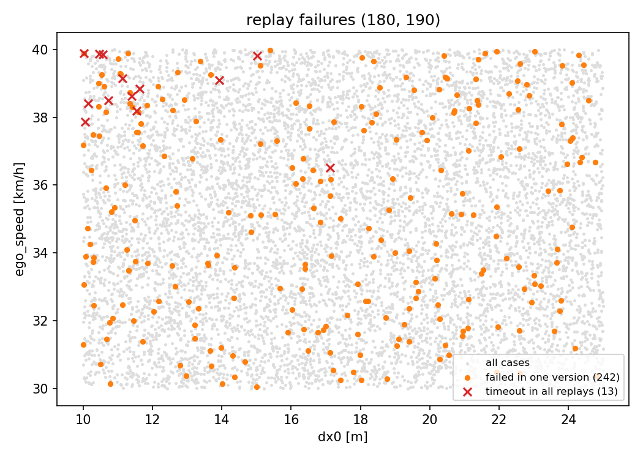
高速・短距離の条件ではどのバージョンもtimeout
13件
1.8.0と1.9.0の両方でtimeout
独立なら1.9件。オッズ比8.0、p = 6e-8。13件中12件は1.7.1で衝突
ego_speed ≥ 38 かつ dx0 ≤ 14 の領域のtimeout率
1.7.1 元実験: 14.8% (領域外 10.2%)
1.8.0: 4.1% (領域外 0.5%)
1.9.0: 3.9% (領域外 0.4%)
除外すると最も危険な条件が選択的に抜ける
Notes:
timeoutだけは両バージョンで13件重なりました。独立なら1.9件の期待値なので明らかに偏っています。13件ともtrace JSONが出ないartifact_timeoutで、高速・短距離の、ほぼ確実に衝突する条件に集まっています。この領域のtimeoutは3バージョン共通です。失敗を除外して衝突率を出すと、最も危険なケースが抜けるので、報告では失敗を衝突・非衝突とみなした場合の幅も併記します。

Slide 9
最終衝突率は3バージョンでほぼ同じ
1.7.1
1.8.0
1.9.0
37.82%
38.13%
38.25%
比較 | 一致率 | 非衝突→衝突 | 衝突→非衝突 | McNemar p | 対応オッズ比 [95%CI]
1.7.1 → 1.8.0 | 97.53% | 123 | 95 | 0.067 | 1.29 [0.98, 1.71]
1.7.1 → 1.9.0 | 97.59% | 125 | 87 | 0.011 | 1.44 [1.08, 1.91]
1.8.0 → 1.9.0 | 97.66% | 108 | 98 | 0.53 | 1.10 [0.83, 1.46]
3バージョンすべてで有効だった8,811件。Cochran Q = 7.32、p = 0.026
Notes:
3バージョンすべてで有効だった8,811件の衝突率は37.8%から38.3%で、1.8.0と1.9.0の差は0.11ポイント、p=0.53で差はありません。1.7.1と1.9.0の差はp=0.011で有意ですが、次のスライドで見るように、これは1.7.1だけが異なるパターンから来ています。

Slide 10
どのバージョンも同じくらい「1つだけ違う」
112 / 106 / 100
各バージョンが1つだけ異なる件数
反転の大半は特定バージョンの性質ではない
偏りは1.7.1だけ
replay 2本がそろって衝突 70件、逆 42件 (p = 0.010)
1.8.0で反転した218件は、1.9.0で112件が1.8.0側、106件が1.7.1側
Notes:
3バージョンの結果の組み合わせを見ると、1.7.1だけ、1.8.0だけ、1.9.0だけが異なる件数は112、106、100でほぼ同じでした。反転の大半は揺れと考えられます。方向の偏りがあるのは1.7.1だけが異なる場合で、replay2本がそろって衝突する方向に偏っています。1.8.0で反転した218件は、1.9.0ではほぼ五分五分に分かれました。

Slide 11
同じ1.7.1を再実行しても同じ偏りが出る
群 | 比較 | 件数 | 一致率 | 非衝突→衝突 | 衝突→非衝突 | p
無作為500件群 | 1.7.1 → 1.7.1再実行 | 473 | 96.41% | 10 | 7 | 0.63
 | 1.7.1 → 1.9.0 | 473 | 98.31% | 6 | 2 | 0.29
 | 1.8.0 → 1.9.0 | 473 | 97.67% | 7 | 4 | 0.55
1.8.0初回反転群 | 1.7.1 → 1.7.1再実行 | 214 | 43.93% | 72 | 48 | 0.035
 | 1.7.1 → 1.9.0 | 214 | 49.07% | 68 | 41 | 0.012
 | 1.8.0 → 1.9.0 | 214 | 50.93% | 53 | 52 | 1.00
1.7.1との差には、バージョンの違いだけでなく「元実験と再実行」(実行時期・実行経路) の違いが含まれる。最も条件がそろった比較は1.8.0 → 1.9.0
Notes:
反復実験r01では、同じ1.7.1を再実行しただけで、無作為群でも3.6%が反転し、境界のケースでは衝突側への偏りも出ました。したがって1.7.1元データとの差は、バージョン効果とは断定できません。1.8.0と1.9.0は同じreplay経路なので、この比較が最も信頼できます。

Slide 12
1.8.0→1.9.0で増えたのは軽い接近だけ
+1.29 pt
TTC 1.5秒未満 (1.8.0→1.9.0)
Holm補正後 p = 5e-9。1.3秒未満も +0.79 pt
差なし
TTC 0.9秒未満の重い接近
4m以内への接近も差なし (p = 0.37)
Notes:
TTCの8段階の判定です。24検定にHolm補正をかけています。1.7.1と比べると両replayとも広い閾値で増えていますが、前のスライドの理由で解釈は慎重にします。1.8.0から1.9.0では、1.5秒未満と1.3秒未満だけが有意に増え、0.9秒未満の重い接近や4m以内への接近、最終衝突には差がありません。

Slide 13
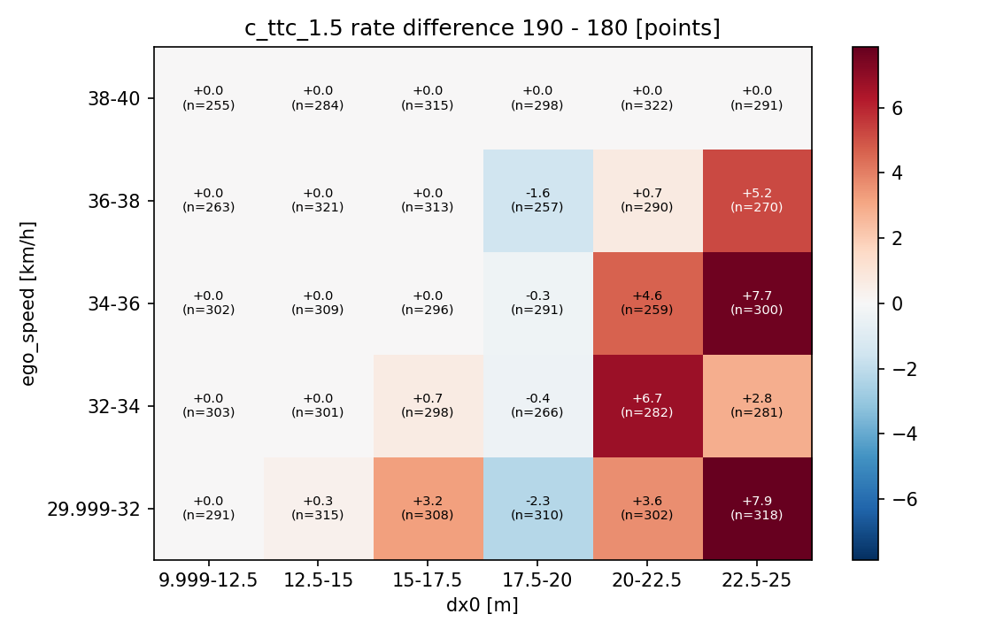
増加は初期距離が長い余裕のある条件に集中
初期距離 dx0 | 1.8.0 | 1.9.0 | 悪化:改善
15〜17.5 m | 97.1% | 97.8% | 25:13
17.5〜20 m | 92.7% | 91.8% | 27:40
20〜22.5 m | 79.6% | 82.6% | 81:37
22.5〜25 m | 69.1% | 73.9% | 85:15
TTC 1.5秒未満の発生率
dx0 < 15m や ego_speed ≥ 38km/h は両方ほぼ100%で差が出ない
1.8.0がTTC 1.5秒以上を保てた場面で、1.9.0は接近を許す
Notes:
1.8.0から1.9.0でTTC1.5秒未満が増えたケースを条件別に見ると、初期距離20〜25mの、本来余裕のある条件に集中しています。22.5〜25mでは悪化85件に対し改善15件です。短距離や高速の条件はもともと両方ほぼ100%なので差が出ません。

Slide 14
悪化は人でも止まれる領域Aだけで起きている
領域A (5,028件)
領域B (3,783件)
人もAEBも止まれる (JAMA停止距離モデル)
人は止まれず、AEBだけ止まれる
TTC 1.5秒未満
+2.27 pt
219:105
p = 2e-10
TTC 1.5秒未満
0 pt
0:0
p = 1.0
危険度レベル
+0.076
p = 0.0008
危険度レベル
−0.041
p = 0.003
衝突
+0.22 pt
p = 0.31
衝突
−0.03 pt
p = 1.0
1.8.0 → 1.9.0。危険度レベルは違反したTTC閾値の数 (0〜8) と衝突 (9)
Notes:
JAMAの停止距離モデルで条件を分けました。人でもAEBでも止まれる領域Aでは、1.9.0はTTC1.5秒未満が2.27ポイント増え、危険度も有意に悪化しています。人は止まれない領域Bでは差がなく、危険度はむしろわずかに改善しています。全体の危険度の差が有意でないのは、この2つが打ち消し合うためです。

Slide 15
衝突境界と重い接近は変わらない
+0.01 m
p = 0.37
0件
衝突境界の移動 (ego 35km/h)
4m以内への接近
安全→衝突への悪化
衝突確率50%となるdx0の差。95%区間 −0.04〜+0.06 m (ブートストラップ200回)
71.23% → 70.89%。距離で見た接近は増えていない
危険度0から悪化した219件の内訳: 軽い接近105件、レベル2〜7が114件、衝突0件
Notes:
一方で変わらなかったものです。ロジスティック回帰で推定した衝突境界は1.8.0と1.9.0で1cmしか動かず、4m以内への接近も差がありません。1.8.0で全く接近しなかったケースが1.9.0で悪化した219件にも、衝突に至ったものはありませんでした。

Slide 16
分析中に見つかった記録の欠落と修正
問題
原因
影響
修正
連続値 min_ttc 等が未記録
v2移行時に抽出処理が呼ばれていなかった (3バージョン共通)
CSVの判定 (0/1) は有効。今回は判定だけで分析
結果解析から抽出を呼ぶよう修正 (10/5)
1.9.0の計画軌道が空
1.9.0で旧topicの中継が削除され、Runtime Monitorが旧名を購読していた
衝突・TTC判定には使わないので比較は有効
/planning/trajectory を記録。1.7.1・1.8.0でも同じ内容を実機確認
再発防止: traceの必須項目が空なら meta_empty_trace_keys に記録する
Notes:
分析の途中で2つの記録の欠落を見つけました。連続値のmin_ttcは、v2への移行時に抽出処理が呼ばれなくなっていたため3バージョンとも記録されていません。1.9.0の計画軌道は、Autoware側で古いtopic名の中継が削除されたのに、Runtime Monitorが古い名前を購読していたため空でした。どちらも衝突とTTCの判定には影響しないので今回の比較は有効ですが、連続値と計画の分析はできません。両方とも修正済みです。

Slide 17
まとめと今後
1
3バージョンを同じ時期に反復実行
まとめ
1.8.0と1.9.0の衝突率・衝突境界に差はない
1.9.0は余裕のある条件 (領域A、dx0 20〜25m) で軽い接近が増える
個別ケースの反転は約2.4%で、どのバージョンでも同程度
1.7.1との差は元実験と再実行の違いを多く含む
高速・短距離の共通timeoutは除外せず幅を併記する
元実験と再実行の違いを切り分ける
2
余裕のある条件を1.9.0で再実行
修正後の環境で計画軌道を記録し、減速計画を比べる
3
共通timeout 13件の原因調査
trace JSONが出ない理由をログから調べる
Notes:
まとめです。今後は、3バージョンを同じ時期に反復実行して元実験と再実行の違いを切り分けること、余裕のある条件のケースを修正後の環境で1.9.0で再実行して計画軌道を比べること、共通timeoutの原因を調べることを予定しています。

Slide 18
付録A: TTC判定の検定結果 (8,811件)
TTC条件 | 1.8.0 − 1.7.1 | p (Holm) | 1.9.0 − 1.7.1 | p (Holm) | 1.9.0 − 1.8.0 | p (Holm)
< 1.5秒 | +0.59 | 0.050 | +1.88 | 1.5e-16 | +1.29 | 5.0e-09
< 1.3秒 | +0.84 | 0.0099 | +1.63 | 3.0e-10 | +0.79 | 0.0099
< 1.2秒 | +0.92 | 0.0061 | +1.59 | 7.6e-09 | +0.67 | 0.059
< 1.1秒 | +0.79 | 0.030 | +1.34 | 1.3e-05 | +0.55 | 0.24
< 0.9秒 | +1.17 | 0.0019 | +1.36 | 0.00023 | +0.19 | 1.0
< 0.7秒 | +1.44 | 0.0011 | +1.35 | 0.0040 | −0.09 | 1.0
< 0.5秒 | +1.68 | 0.00042 | +1.01 | 0.091 | −0.67 | 0.59
< 0.3秒 | +0.41 | 0.59 | +0.14 | 1.0 | −0.27 | 1.0
差は後のバージョンの発生率から前のバージョンの発生率を引いた値 [ポイント]。8閾値×3ペア=24検定にHolm補正
Notes:
TTC判定の全検定結果です。

Slide 19
付録B: データと再現方法
SSDパッケージ内の場所 | 内容
data/autoware171・180・190/ | 各バージョンのdataset CSV (1.9.0はrecords.jsonlとreplay入力も)
analysis/ | 3バージョン比較レポート、比較データ、統計値、図
json_traces/ | Runtime Monitorのtrace JSON (1.7.1: 9,066件、1.8.0: 9,056件、1.9.0: 9,057件)
images/ | 3バージョンのDocker image (zstd圧縮) と再現用Dockerfile
SHA256SUMS | パッケージ内の全ファイルの整合性確認値
パッケージ: autoware171_vs_180_vs_190_experiment_package_20261005 (外付けSSD)
分析の再現: python3 -m tools.analysis.compare_autoware_versions
--base-csv <1.7.1 success CSV> --replay 180=<1.8.0 CSV> --replay 190=<1.9.0 CSV>
--repeat-csv <r01 CSV> --repeat-manifest-csv <manifest> --output-dir <出力先>
Notes:
データはすべて外付けSSDのパッケージにまとめています。分析はAWSIM_launchのtools.analysis.compare_autoware_versionsで再現できます。

